Slide 1
Digitalization and the Future of Work:
Macroeconomic consequences for tomorrow's employment
JProf. Dr. Melanie Arntz
Centre for European Economic Research (ZEW) Mannheim, University of Heidelberg
Dr. Terry Gregory Dr. Ulrich Zierahn
Centre for European Economic Research (ZEW) Mannheim
Stockholm, 28/11/2016

Slide 2
Agenda
The (New) Fear of Automation
Automation Potentials
Consequences for the Labor Market?

Slide 3
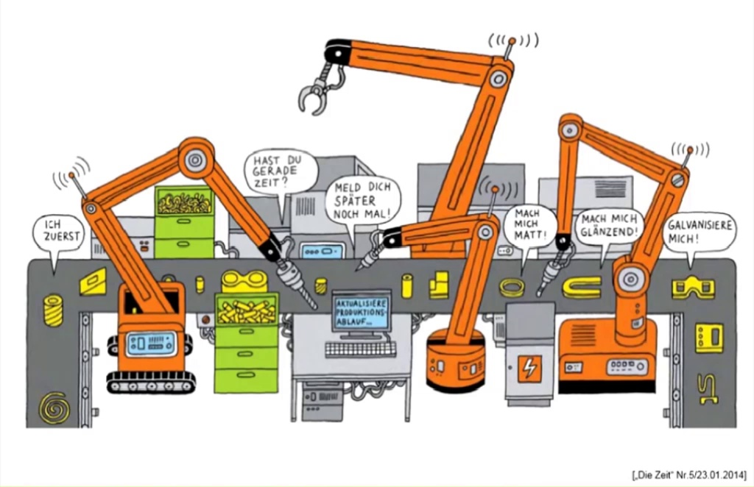
The Internet of Things
When machines communicate
Do you have time?
try again later
me first
make me dull
polish me
galvanise me
Source: „Die Zeit“, Nr. 5/23.01.2014

Slide 4
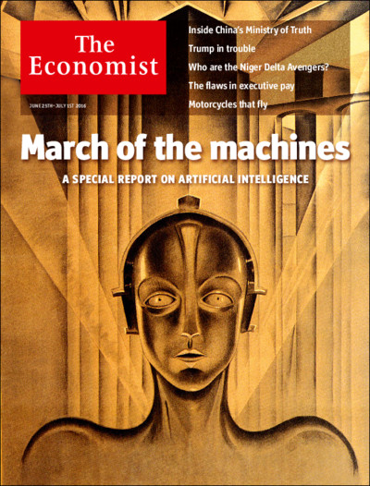

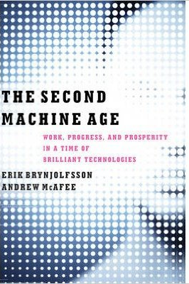
Jobless Future?

Slide 5
Agenda
The (new) Fear of Automation
Automation Potentials
Consequences for the Labor Market?

Slide 6
How many jobs are affected?
Frey/Osborne (2013): 47% of all jobs are „at risk“
20%
47% of all US workers
15%
10%
5%
0%
probability of being automatable
Source: Frey und Osborne (2013), Bureau of Labor Statitics (2015)

Slide 7
Tasks Matter
Frey/Osborne follow occupation-based approach:
  new technologies replace whole occupations
  all workers within an occupation are subject to the same risk of automation
Arntz, Gregory and Zierahn follow workplace-based approach
  employees even in jobs that Frey/Osborne classify as “high risk” often perform hard-to-automate tasks
  bundles of tasks vary not only between, but also within occupation
The risk of automation has to be assessed at the level of individual workplaces, based on actual tasks performed

Slide 8
Workplaces matter!
Only 9% of US jobs are „at risk“
Source: PIACC data for the US, own calculation based on Arntz et al. 2016

Slide 9
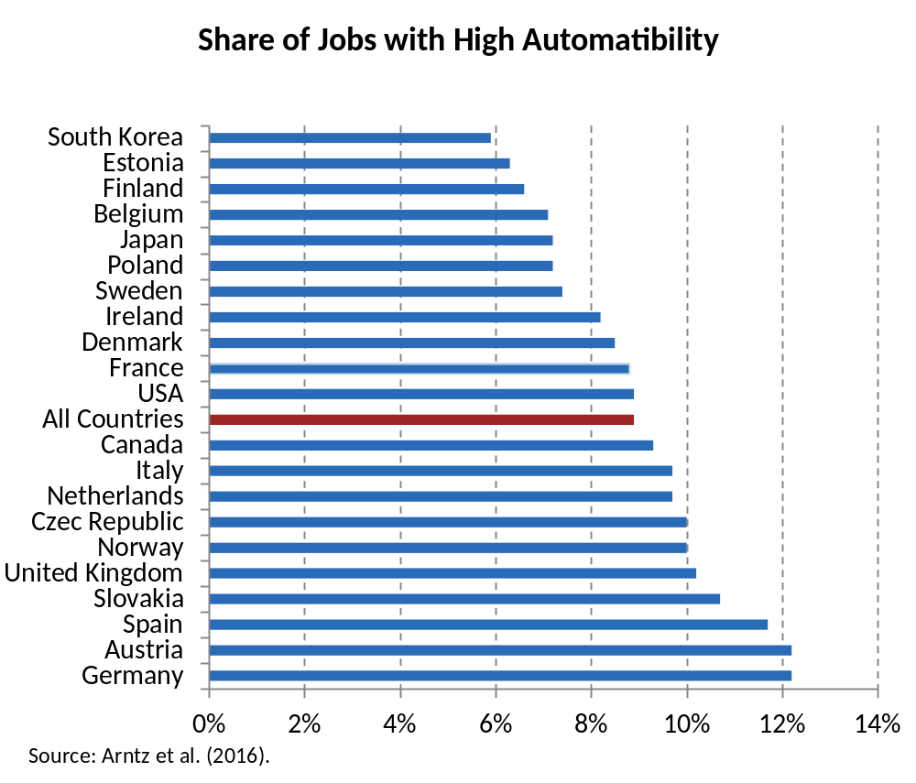
Automation Potentials in OECD Countries

Slide 10
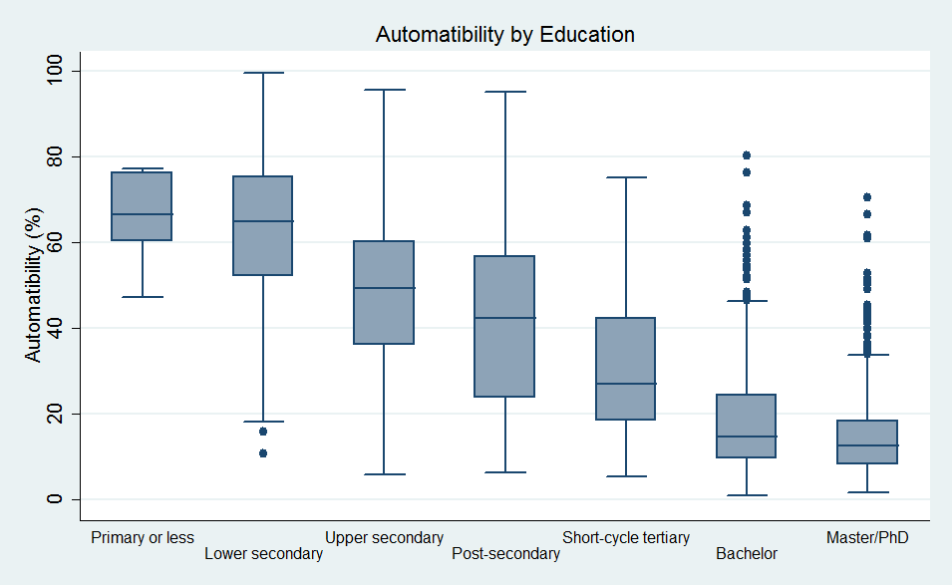
Automation Potentials falls with Education
Evidence for Sweden
Source: Arntz et al (2016), PIACC data for Sweden, own calculations

Slide 11
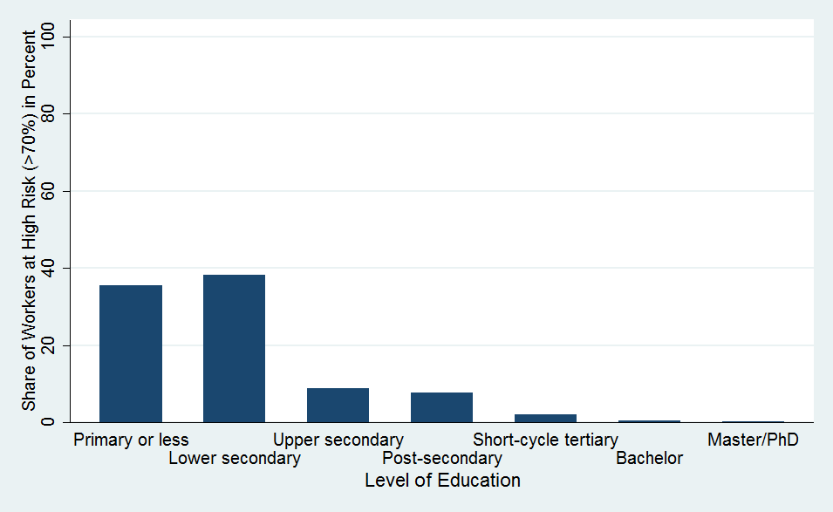
Up to 40% of low-educated workers face high risk of automation
Evidence for Sweden.
Source: Arntz et al (2016), PIACC data for Sweden, own calculations

Slide 12
Agenda
The (new) Fear of Automation
Automation Potentials
Consequences for the Labor Market?

Slide 13
How Threatened are These Jobs?
Automation potentials must not be equated with employment effects
Slow adaption of new technologies
Flexibility of workers
Creation of new jobs

Slide 14
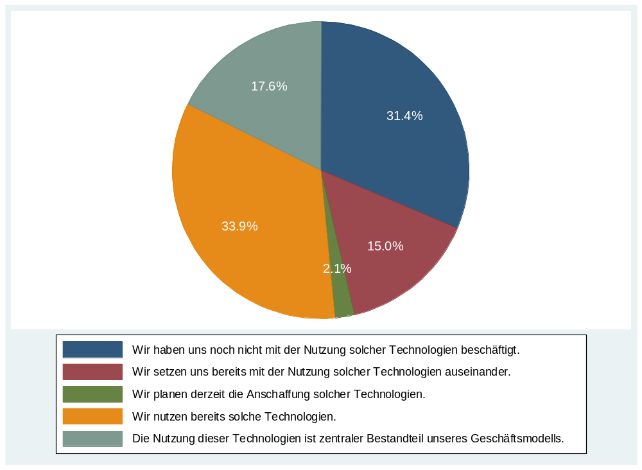
Use of new digital technologies in Germany companies
(IAB-ZEW-Digitized-Work-Survey 2016)
We have not thought about using these technologies yet.
We are currently thinking about investing in these technologies.
We are about to invest in these technologies.
We already use these technologies.
These technologies are an integral part of our business model.
Quelle: Arntz, Gregory, Jansen und Zierahn (2016)
Notes:
IAB-ZEW Arbeitswelt 4.0 Betriebsbefragung vom Mai 2016
Befragung von 2032 Produktions- und Dienstleistungsbetriebe
Befragung der Technischen Leiter
Fragen zu 4.0 Technologien separat für Produktionsmittel und Buk-Mittel
Produktionsmittel: Dazu zählen Produktionsanlagen bis hin zu „Smart Factories“, „Cyber-Physische Systeme“ und “Internet der Dinge“.
BuK-Mittel: z.B. Analysetools mit Big Data, Cloud Computing Systeme, Internetplattformen wie Amazon, Shop-Systeme oder Online-Märkte.
-> Abbildung zeigt, dass etwa die hälfte der Betriebe 4.0 Technologien nutzt

Slide 15
How Threatened are These Jobs?
Automation potentials must not be equated with employment effects
Slow diffusion of new technologies
Flexibility of workers
Creation of new jobs

Slide 16
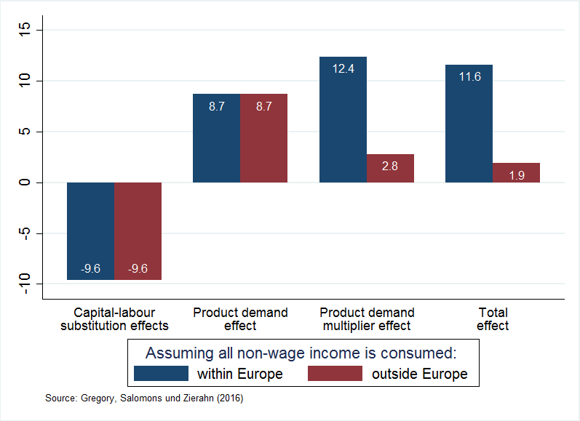
Positive Net Effect in Recent Past
Change in European labour demand 1999-2010 (Mio. Jobs)

Slide 17
Conclusion: No jobless future, but challenges ahead
Risk of automation in recent studies often overestimated: ~10% rather than almost half of all jobs could be technically automatable in next two decades
Risk of automation must not be equated with job losses
  Slow/limited adaption of technologies
  adjusting tasks to new demands
  creation of new jobs
Evidence on aggregate employment effects suggests positive net effect in recent past
But challenges ahead:
  How to reduce the adjustment costs for low-skilled individuals?
  Who owns the capital incomes in the digital economy?

Slide 18
Contact
Prof. Dr. Melanie Arntz
Head (interim)
Labour Markets, Human Resources and Social Policy
Centre for European Economic Research (ZEW)
L7, 1
68161 Mannheim
Tel.: +49 621 1235-159
Fax: +49 621 1235-225
E-Mail: arntz@zew.de

Slide 19
References
Arntz, M., Gregory, T., & Zierahn, U. (2016). The Risk of Automation for Jobs in OECD Countries: A Comparative Analysis. OECD Social, Employment and Migration Working Papers, No. 189.
Arntz, M., Gregory, T. , Jansen, S. and U. Zierahn (2016), Tätigkeitswandel und Weiterbildungsbedarf in der digitalen Transformation, IAB/ZEW, acatech Abschlussbericht, November 2016.
Frey, C. B., & Osborne, M. A. (2013). The Future of Employment: How Susceptible are Jobs to Computerization? Oxford University.
Gregory, T., Salomons, A., & Zierahn, U. (2016). Racing With or Against the Machine? Evidence from Europe. Centre for European Economic Research, Discussion Paper No. 16-053.
Wolter, M. I., Mönnig, A., Hummel, M., Schneemann, C., Weber, E., Zika, G., … Neuber-Pohl, C. (2015). Industrie 4.0 und die Folgen für Arbeitsmarkt und Wirtschaft. IAB Forschungsbericht 8/2015.

Slide 20
Appendix

Slide 21
Labor saving versus labor creating effects
Capital costs vs. wage costs
Use of technologies
Demand for new technologies
Machines substitute for labor
Machines raise competitiveness
Lower labor demand
Higher Labor Demand
Additional Labor Demand
Employment, Unemployment, Wages
Labor Supply
Notes:
Die Gesamtbeschäftigungseffekte technologischen Wandels hängen von den makroökonomischen Rückwirkungen ab. Neue Technologien können neue Tätigkeiten übernehmen und steigern dadurch die Produktivität. Dies führt einerseits dazu, dass die gleiche Produktion mit geringerem Arbeitseinsatz erzielt werden kann, der Arbeitseinsatz und die Beschäftigung sinken. Andererseits steigert eine höhere Produktivität die Wettbewerbsfähigkeit und führt zu steigender Nachfrage und Produktion. Dies geht mit einem höheren Arbeitseinsatz einher.
Welcher Effekt dominiert, ist eine empirische Frage. Bisher gibt es kaum Ergebnisse zu den Gesamtbeschäftigungseffekten der Automatisierung und Digitalisierung.
Der Einsatz von Robotern hat in 17 OECD-Ländern zwischen 1993 und 2007 nicht zu einem Rückgang der Arbeitsstunden geführt, aber Produktivität und Löhne erhöht (Graetz/Michaels 2015).
Automatisierung und Digitalisierung haben in US-Regionen nicht zu einem Rückgang der Industrie-Beschäftigung geführt (Autor et al. 2015).
In deutschen und in US-Regionen verlagerte sich die Beschäftigung durch die Automatisierung stärker hin zu Dienstleistungssektoren (Autor und Dorn 2013, Senftleben und Wieland 2012).
In europäischen Regionen stieg die Beschäftigung aufgrund technologischen Wandels zwischen 1999 und 2010 um 11,6 Millionen (unveröffentlichte ZEW-Studie).

Slide 22
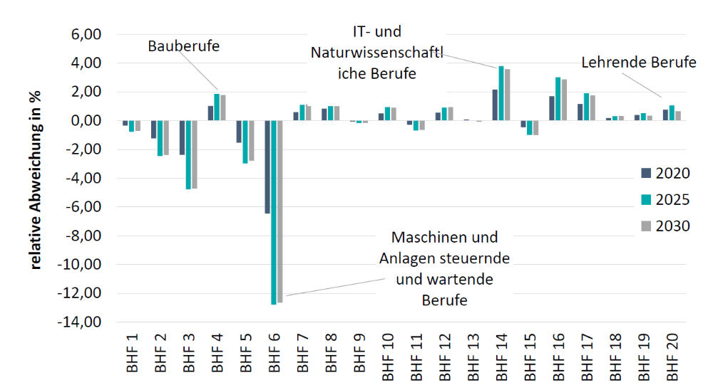
Hypothesis 2: Occupational Change fewer producing, more service, science and technical jobs
Construction Occ.
IT and Science Occ.
Education
Relative Deviation (%)
Machine operation and maintenance
Deviation of Employment from Scenario without Industry 4.0
Source: Wolter et al. (2015)

Slide 23
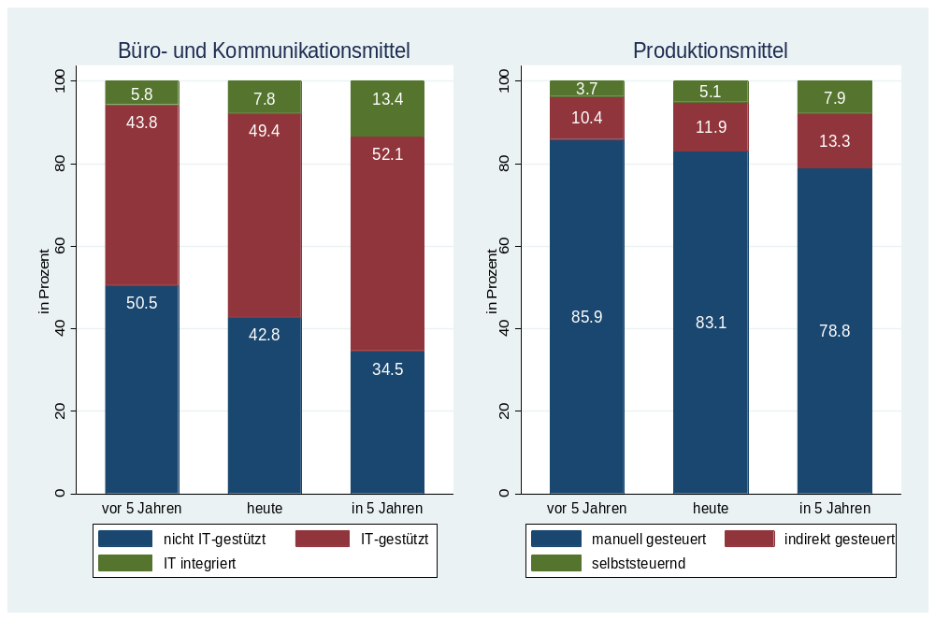
Means of production and work in German companies, 2016
Source: IAB-ZEW-Digitized-Work-Survey 2016 Arntz, Gregory, Jansen und Zierahn (2016)
Notes:
Betrachtet man die Rolle von 4.0 Technologien, zeigt sich allerdings, dass der Anteil neuer Technologien an den Arbeitsmitteln noch gering ausfällt (grüne Fläche)
Jedoch: steigende Relevanz von 4.0 Technologien
Interessant: stärkere Automatisierung bei BuK-Mittel (Dienstleister, Verwaltung von Produktionsbetrieben)

